Slide 1

MODELE SPICE
Departamentul de Electronică şi Calculatoare
str. Politehnicii 1, 500024 Braşov
0268 478705
Notițe de curs – Cursul nr. 2
Conf. dr. ing. Gheorghe PANĂ
gheorghe.pana@unitbv.ro

Slide 2
Cuprinsul cursului nr. 2
SPICE
  Scurt istoric
  Tipuri de descriere a circuitelor
  Arhitectura programului SPICE
  Cum lucrează SPICE
  Algoritmul SPICE
  SPICE - analiză nodală
  Descrierea componentelor de circuit. Generalități
  Instrucțiunile
  Factorii de scală
  Fișierul sursă sau de intrare
  Reguli de descriere a elementelor de circuit

Slide 3

Generalități. SPICE
SPICE este acronimul de la Simulation Program with Integrated Circuits Emphasis
SPICE este un program de simulare a funcționării circuitelor electrice şi electronice.

Slide 4

SPICE
Simulation Program with Integrated Circuits Emphasis, prescurtat SPICE înseamnă program de simulare cu precădere a circuitelor integrate;
A fost realizat, inițial, pentru simularea funcționării circuitelor integrate, înainte de realizarea (“turnarea”) lor în siliciu;
SPICE este un program de simulare a funcționării circuitelor electrice şi electronice pentru analize neliniare de c.c. şi în timp şi analiză liniară de c.a.
"Let's SPICE this circuit and see if it works"

Slide 5
SPICE
SPICE a fost dezvoltat în Laboratorul de cercetare electronică din cadrul Universității Berkeley din California, coordonator fiind prof. Donald O. Pederson;
La începutul anilor ’70 a fost creat, mai întâi, programul CANCER (Computer Analysis of Non-Linear Circuits Excluding Radiation);
În 1972 este realizat SPICE 1 (scris în FORTRAN). Devine standard în industrie;
În 1975, SPICE 2 (scris tot în FORTRAN) este pus la dispoziția publicului;

Slide 6
SPICE
În 1985 apare SPICE 3, rescris în limbajul de programare C;
Anii ’80 şi mai târziu:
  Apar versiuni comerciale - HSPICE, IS_SPICE şi MICROCAP;
  MicroSim realizează PSPICE, prima versiune SPICE pentru PC;
  Companiile integrează versiunile de SPICE în pachetele de programe de desenare a circuitelor (Schematic sau Capture) şi de proiectare a cablajelor imprimate (Layout sau PCB Editor).

Slide 7
Tipuri de descriere a circuitelor
Se poate face:
  în modul text prin precizarea tipului de componentă cu litere caracteristice (R, C, V, ...), a nodurilor din circuit între care este conectată componenta şi valoarea sau modelul SPICE;
  în modul grafic prin desenarea circuitului utilizând simbolurile din circuitele electrice şi electronice. Fiecare simbol poate avea ataşat modelul SPICE şi amprenta necesară realizării cablajului imprimat (PCB footprint).
V_V1 IN 0 DC 0Vdc AC 1Vac
C_C1 IN OUT 1n
R_R1 OUT 0 1k
Descriere grafică
Descriere tip text

Slide 8
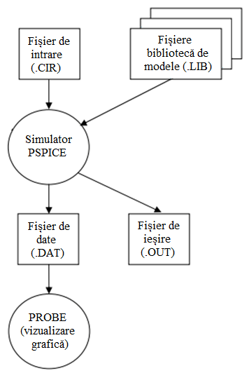
Arhitectura programului SPICE
Arhitectura SPICE reprezintă interacțiunea dintre simulatorul PSPICE propriu-zis cu fişierele de intrare şi de ieşire:
fişierele de intrare descriu circuitul şi conțin informațiile despre analizele ce urmează să fie efectuate;
fişierele de ieşire conțin rezultatele simulării.

Slide 9
Cum lucrează SPICE?
Pasul 1 – Crearea fișierului netlist
În descrierea tip text, utilizatorul introduce lista
de conexiuni (netlist) și rezultă un fişier text
salvat cu extensia .CIR
În descrierea grafică se desenează schema cu ajutorul unor simboluri grafice iar apoi schema este convertită în netlist de către program.
V_V1 IN 0 DC 0Vdc AC 1Vac
C_C1 IN OUT 1n
R_R1 OUT 0 1k
Descriere tip text
(conversia făcută de program)
Descriere grafică

Slide 10
Cum lucrează SPICE?
Pasul 1 – Observație
Dacă utilizatorul NU denumește nodurile (de exemplu in, respectiv out), atunci OrCAD Capture numerotează nodurile automat (N00959, respectiv N00969).
Dezavantajul numerotării automate: utilizatorul nu are control precis asupra denumirii nodurilor.
**** CIRCUIT DESCRIPTION
R_R1 0 N00969 1k
V_V1 N00959 0 DC 0Vdc AC 1Vac
C_C1 N00959 N00969 1n
.END

Slide 11
Cum lucrează SPICE?
Pasul 2 - Rularea simulării
SPICE citeşte fişierul netlist şi efectuează
analizele cerute;
Rezultatele sunt puse:
  într-un fişier tip text cu extensia *.OUT numit FIŞIER DE IEŞIRE
  într-un fişier binar de date, având extensia *.DAT, care permite reprezentarea grafică a oricărei tensiuni din nodurile circuitului, respectiv a oricărui curent din laturile circuitului, dacă analizele definite de utilizator necesită reprezentare grafică.

Slide 12

Cum lucrează SPICE?
Pasul 3 - Vizualizarea rezultatelor simulării
Se face în fişierul de ieşire (*.OUT), în format tip text,
indiferent dacă descrierea circuitului este în modul
text sau în modul grafic;
Și/sau prin vizualizarea grafică a formelor de undă rezultate şi cuprinse în fişierele de tipul *.DAT (postprocesarea grafică). Se poate spune că SPICE dispune de un “osciloscop soft” pentru vizualizarea formelor de undă.
Buton care permite vizualizarea fişierului de ieşire *.OUT (în fereastra de postprocesare grafică)

Slide 13
Algoritmul SPICE
Punct inițial
de funcționare
Esența SPICE o constituie analiza nodală (blocurile 3 şi 4) realizată prin definirea matricei nodale şi prin rezolvarea ecuațiilor nodale ale circuitului pentru tensiuni.
1
2
Crearea modelelor
liniare asociate
componentelor neliniare
9
6
3
Crearea modelelor liniare
asociate capacitoarelor,
inductoarelor etc.
Alegerea unui nou
punct de funcționare
Completarea matricei
nodale cu conductanțe
şi curenți G x v = i
4
Rezolvarea ecuațiilor
nodale liniare
pentru v
NU
5
Convergență?
DA
7
Alegerea pasului de timp h(n)
Calcularea punctului de timp următor
t(n+1)=t(n)+h(n+1)
NU
8
Terminare timp?
DA
STOP

Slide 14
Algoritmul SPICE
Punct inițial
de funcționare
Bucla interioară (2 - 6) găseşte soluția pentru circuitele neliniare. Dispozitivele neliniare se înlocuiesc prin modele echivalente liniare. Se efectuează mai multe iterații până când calculele converg spre o soluție.
1
2
Crearea modelelor
liniare asociate
componentelor neliniare
9
6
3
Crearea modelelor liniare
asociate capacitoarelor,
inductoarelor etc.
Alegerea unui nou
punct de funcționare
Completarea matricei
nodale cu conductanțe
şi curenți G x v = i
4
Rezolvarea ecuațiilor
nodale liniare
pentru v
NU
5
Convergență?
DA
7
Alegerea pasului de timp h(n)
Calcularea punctului de timp următor
t(n+1)=t(n)+h(n+1)
NU
8
Terminare timp?
DA
STOP

Slide 15
Algoritmul SPICE
Punct inițial
de funcționare
Bucla exterioară (7 - 9), împreună cu bucla interioară, realizează o analiză în timp (în cazul prezentat) creând modele liniare echivalente pentru componentele acumulatoare de energie (capacitoare şi inductoare) şi alegând cele mai bune puncte de timp.
1
2
Crearea modelelor
liniare asociate
componentelor neliniare
9
6
3
Crearea modelelor liniare
asociate capacitoarelor,
inductoarelor etc.
Alegerea unui nou
punct de funcționare
Completarea matricei
nodale cu conductanțe
şi curenți G x v = i
4
Rezolvarea ecuațiilor
nodale liniare
pentru v
NU
5
Convergență?
DA
7
Alegerea pasului de timp h(n)
Calcularea punctului de timp următor
t(n+1)=t(n)+h(n+1)
NU
8
Terminare timp?
DA
STOP

Slide 16
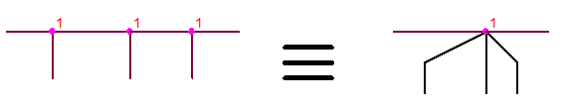
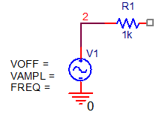
SPICE se bazează pe o analiză nodală
Masa se notează totdeauna cu 0 (zero);
Nodurile care se pot restrânge la unul singur au un singur nume (număr sau şir alfanumeric);
Punctul de înseriere a două
componente se consideră
nod şi se numerotează:

Slide 17
SPICE se bazează pe o analiză nodală
Dacă nodurile se denumesc prin șir alfanumeric, atunci este suficient să fie denumit primul nod iar celelalte se incrementează automat:
Se așează n1, apoi clic unde se dorește denumirea următorului nod (la dreapta rezistorului R1, pe fir) și nodul va apărea denumit n2 ș.a.m.d.

Slide 18
Descrierea componentelor de circuit
Generalități
Primul câmp începe cu o literă caracteristică (R, C, Q,...), urmată de un şir alfanumeric;
Urmează 2 sau mai multe câmpuri, care reprezintă nodurile din circuit în care se conectează componenta;
După noduri urmează valoarea (unde este cazul) sau numele modelului (la componentele complexe);
Între câmpuri se folosesc separatori:
  Spațiu
  Tab
  Virgula
  (
  )

Slide 19
Descrierea componentelor de circuit
Generalități
Descrierea componentelor începe cu o literă caracteristică
Dispozitive pasive | Surse independente | Surse comandate | Comutatoare ideale | Dispozitive semiconductoare
R - rezistență | V – sursă de tensiune | E – sursă de tensiune comandată în tensiune | S – comutator controlat în tensiune | D - dioda
C - condensator | I – sursă de curent | G – sursa de curent comandată în tensiune | W – comutator controlat în curent | Q – tranzistor bipolar
L – bobină |  | H – sursă de tensiune comandată în curent |  | J – Tranzistor cu efect de câmp cu poartă joncțiune
K – cuplaj inductiv |  | F – sursa de curent comandată în curent |  | M – Tranzistor cu efect de câmp metal-oxid-semiconductor
T – linie de transmisiune |  |  |  | B – Tranzistor cu efect de câmp GaAs

Slide 20
Descrierea componentelor de circuit
Generalități
O linie de comentariu începe cu asterisc (*) în prima coloană;
Punct şi virgulă (;) după descrierea unei componente permite inserarea unui comentariu.
Exemple:
...
* descrierea circuitului
R1 1 2 1k
...
sau
RL 5 0 10k; RL = rezistenta de sarcina

Slide 21
Descrierea componentelor de circuit
Generalități
Continuarea pe linia următoare a unei descrieri sau instrucțiuni se face cu semnul plus (+) în prima coloană a liniei următoare.
Exemplu
  Varianta de descriere a unei surse independente de tensiune sinusoidală:
  V1 1 0
  +sin(0 310V 50Hz)
  Observație pe schema
  desenată, parametrii sursei
  sinusoidale apar sub forma:

Slide 22
Instrucțiunile
Instrucțiunile încep cu punct în prima coloană;
La instrucțiunea de titlu NU se trece punct în prima coloană.
  Instrucțiunea de titlu este o linie de text.
  Dacă lipsește această linie de text, programul va considera linia care e pe prima poziție și care poate descrie o componentă ca instrucțiune de titlu și componenta va lipsi de pe circuitul analizat.
Exemple de analize (instrucțiuni):
  .LIB cale\librarie.lib – aduce modelul unei componente;
  .DC Vx val1 val2 pas – analiză de c.c.;
  .OP – determinarea PSF-ului (operating point);
  .AC dec pct/dec f_start f_stop – analiza în frecvență;
  .TRAN pas t_analiză t_start pas_max – analiză în timp;
  .FOUR f_centrală var_ies – analiză Fourier;
  .PROBE – determină SPICE să culeagă datele necesare postprocesării grafice (pentru afişarea formelor de undă).

Slide 23
Factorii de scală
Orice număr poate fi urmat de unul din următorii factori de scală:
Observații:
    PSPICE nu este key (case) sensitive de aceea mega se notează MEG
    40MIL≅1mm (1MIL = 1inch/1000 = 25,4mm/1000=0,0254mm=25,4µm)
T=tera=10¹²=1E12 | M=mili=10⁻³=1E-3
G=giga=10⁹=1E9 | U=micro=10⁻⁶=1E-6
MEG=mega=10⁶=1E6 | N=nano=10⁻⁹=1E-9
K=kilo=10³=1E3 | P=pico=10⁻¹²=1E-12
MIL=25,4*10⁻⁶ | F=femto=10⁻¹⁵=1E-15

Slide 24
Factorii de scală
Se utilizează la:
Descrierea unei rezistențe de 1MΩ, conectată între nodurile 1 și 2, de exemplu
R1 1 2 1Meg
sau
R1 1 2 1E6
Exprimarea valorii unei mărimi din fişierul de ieşire:
Mărime | Valoare | Ce înseamnă
IB | 7.41E-06 | 7,41x10⁻⁶=7,41uA
IC | 1.18E-03 | 1,18x10⁻³=1,18mA
VBE | 6.49E-01 | 6,49x10⁻¹=0,649V

Slide 25
Fişierul SURSĂ sau de INTRARE
Fișierul sursă este creat
      De utilizator la descrierea tip text a circuitului;
      De OrCAD Capture, după desenarea circuitului de către utilizator.
Are extensia .CIR
Este text simplu, fără formatări speciale;
Prima linie este instrucțiunea de TITLU. Nu trebuie punct în prima coloană;
Ultima linie este instrucțiunea de încheiere (.END);
Celelalte linii pot fi scrise în orice ordine.

Slide 26
Fişierul SURSĂ sau de INTRARE
  Recomandare privind ordinea liniilor din fişierul de intrare:
    Titlul/numele circuitului
    Descrierea componentelor pasive şi active
    Descrierea surselor de alimentare şi de semnal
    Instrucțiunile corespunzătoare analizelor
    Instrucțiunea de încheiere .END

Slide 27
Exemplu
Amplificator de semnal mic

Slide 28
Exemplu
* source DESCRIERE-COMP
C_C3 N5 0 220uF
V_V2 N7 0 9V
R_R1 N3 N7 100k TC=0,0
R_R3 N4 N7 4.7k TC=0,0
C_C1 N3 N2 10uF
Q_Q1 N4 N3 N5 Q2N2222
V_V1 N1 0 AC 1mV
+SIN 0 1mV 1kHz 0 0 0
R_R5 0 N6 10k TC=0,0
R_R2 0 N3 15k TC=0,0
C_C2 N4 N6 10uF
R_R4 0 N5 470 TC=0,0
R_rg N2 N1 600 TC=0,0
*Analysis directives:
.TRAN 0 5m 0 10u
**** RESUMING descriere-comp.cir ****
.END
Descrierea componentelor de circuit
Instrucțiunea corespunzătoare analizei în timp
Instrucțiunea de încheiere

Slide 29
Reguli de descriere a elementelor de circuit
nodurile circuitului sunt descrise întotdeauna prin întregi pozitivi;
nu este necesar ca numerotarea să fie secvențială;
un circuit trebuie să aibă întotdeauna un nod de masă care se notează obligatoriu cu 0 (zero);
fiecare element de circuit trebuie să fie conectat cel puțin în două noduri (sau mai multe în funcție de tipul de componentă);

Slide 30
Reguli de descriere a elementelor de circuit
în fiecare nod este obligatoriu să se conecteze cel puțin două elemente;
pentru fiecare nod trebuie să existe cel puțin o cale de curent continuu spre masă;
circuitul nu poate avea un ochi format numai din surse de tensiune şi/sau bobine;
circuitul nu poate conține o ramură numai cu surse de curent sau condensatoare.

Slide 31
Reguli de descriere a elementelor de circuit
nodurile circuitului sunt descrise întotdeauna prin întregi pozitivi sau şir alfanumeric;
nu este necesar ca numerotarea să fie secvențială;
un circuit trebuie să aibă întotdeauna un nod de masă care se notează obligatoriu cu 0 (zero);
IMPORTANT: dacă masa nu are numele “0” atunci se editează numele simbolului de masă utilizat (oricare se alege) şi i se dă numele “0”.

Slide 32
Editarea numelui pentru simbolul de masă
Exemplu: în OrCAD Capture s-a ales simbolul de masă
sau
nume: GND nume: GND_EARTH
Editarea presupune parcurgerea următorilor paşi:
Dublu clic pe simbol. Se deschide fereastra de Property Editor
Se modifică în coloana Name numele din GND sau GND_EARTH în 0
Clic pe meniul Display din fereastra Property Editor şi în fereastra Display Properties care se deschide se selectează Value Only

Slide 33
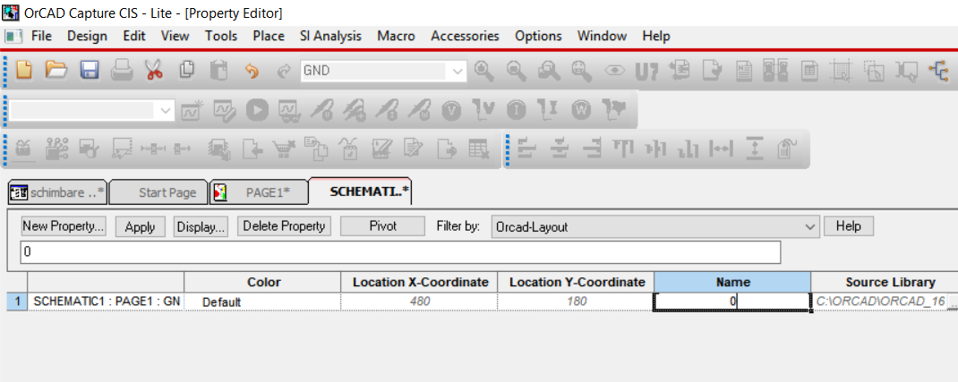
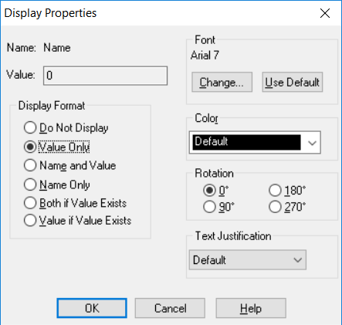
Editarea numelui pentru simbolul de masă
Se face în fereastra Property Editor din Capture

Slide 34
Reguli de descriere a elementelor de circuit
fiecare element de circuit trebuie să fie conectat cel puțin în două noduri (sau mai multe în funcție de tipul de componentă)
EXEMPLU: Un tranzistor bipolar care are 3 terminale se va conecta în 3 noduri: C, B, E;
C=colector
B=baza
E=emitor

Slide 35
Reguli de descriere a elementelor de circuit
în fiecare nod este obligatoriu să se conecteze cel puțin două elemente;
dacă există, accidental, un nod în care este conectată o singură componentă, SPICE dă mesajul de eroare:
  “Less then 2 connections at node...”

Slide 36
Reguli de descriere a elementelor de circuit
Exemplu: descrierea circuitului din figură prezentată sub forma:
R1 1 2 9k
R2 2 0 1k
V1 1 0 SIN(0 10V 1kHz)
.tran 10us 5ms 0 10us
.PROBE
.END
afişează mesajul:
ERROR -- Less than 2 connections at node 2
ca şi cum ar lipsi rezistența R1!
cauza:
Lipseşte instrucțiunea de titlu şi atunci SPICE consideră linia
R1 1 2 9k ca titlul circuitului. Astfel, în nodul 2 nu apare conectat decât R2 și lipseşte R1!

Slide 37
Reguli de descriere a elementelor de circuit
Descrierea corectă este:
Divizor rezistiv
R1 1 2 9k
R2 2 0 1k
V1 1 0 SIN(0 10V 1kHz)
.tran 10us 5ms 0 10us
.PROBE
.END
Instrucțiunea de titlu sau, simplu, titlul (numele) circuitului
Este singura instrucțiune care NU trebuie să aibă punct în prima coloană.
Toate celelalte instrucțiuni încep cu UN PUNCT în prima coloană.

Slide 38
Reguli de descriere a elementelor de circuit
pentru fiecare nod trebuie să existe cel puțin o cale de curent continuu spre masă
  Această cerință previne apariția unor noduri flotante, caz în care programul nu poate calcula punctul static de funcționare.
  În c.c. condensatoarele reprezintă gol iar bobinele scurtcircuit.

Slide 39
Reguli de descriere a elementelor de circuit
Exemplu: în cazul circuitului din figură, nodul 3 dintre condensatoarele C1 şi C2 nu are cale de c.c. la masă. În fişierul de ieşire, SPICE dă mesajul:
  ERROR -- Node 3 is floating

Slide 40
Reguli de descriere a elementelor de circuit
Pentru a evita eroarea, se conectează între nodul 3 şi masă un rezistor cu valoare foarte mare a rezistenței (exemplu 1TΩ):
Rezistența de valoare foarte mare modelează situația de gol între nodul 3 şi masă, aşa cum era circuitul inițial, dar asigură cale c.c. la masă.

Slide 41
Reguli de descriere a elementelor de circuit
circuitul nu poate avea un ochi format numai din surse de tensiune şi/sau bobine
  Exemplu: în cazul circuitelor din figură, SPICE afişează mesajul de eroare:
ERROR -- Voltage source and/or inductor loop involving V_V1
You may break the loop by adding a series resistance

Slide 42
Reguli de descriere a elementelor de circuit
Remediul constă în întreruperea buclei cu o rezistență de valoare foarte mică (1ohm pe exemplul analizat):
O rezistență de 1 ohm sau mai mică modelează foarte bine starea de scurtcircuit, aşa cum era pe circuitul inițial şi împiedică apariția unui curent infinit, ceea ce înseamnă nedeterminare.

Slide 43
Reguli de descriere a elementelor de circuit
circuitul nu poate conține o ramură numai cu surse de curent sau condensatoare
  Exemplu: în cazul circuitului din figură, SPICE afişează mesajul de eroare:
ERROR -- Node 1 is floating
ERROR -- Node 3 is floating

Slide 44
Reguli de descriere a elementelor de circuit
Pentru evitarea erorii, se conectează între nodul semnalat ca flotant şi masă un rezistor cu valoare foarte mare a rezistenței (1TΩ, de exemplu), situație care modelează starea de „nimic conectat la masă” în nodul semnalat în mesajul de eroare:
sau

Slide 45
Descrierea elementelor de circuit
Observație importantă:
Chiar şi descrierea grafică a circuitului (desenarea lui) este însoțită de o descriere tip text (fișier cu extensia *.cir)
Descrierea tip text a circuitului desenat se găseşte în fereastra de postprocesare grafică
dând clic pe butonul View Simulation Output File

Slide 46

Descrierea elementelor de circuit
Descrierea tip text pentru circuitul din figură se găseşte în fişierul de ieşire (*.OUT).

Slide 47
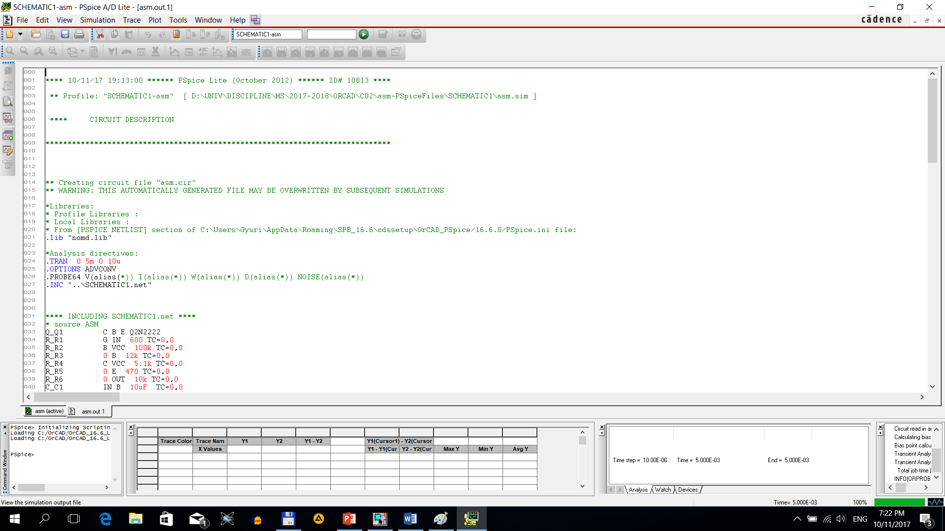
Descrierea elementelor de circuit
Părțile componente din fişierul de ieşire care descriu circuitul:
Data, tipul de SPICE, numele profilului de simulare şi a fişierului de intrare

Slide 48
Descrierea elementelor de circuit
Bibliotecile folosite
Analizele cerute de utilizator

Slide 49
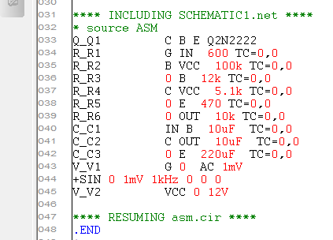
Descrierea elementelor de circuit
Elementele de circuit şi instrucțiunea de încheiere

